Slide 1
Biblioteka automatycznej anotacji obiektów
Weronika Sieracka
Aleksander Górecki
Sebastian Robak

Slide 2
Założenia
Projekt ma formę biblioteki (zbiór skryptów) pełniącej rolę interfejsu obsługującego detektor obiektów oraz mechanizm active learningu
Skrypty napisane są języku Python
Projekt rozwijany i uruchamiany na systemie Linux
Kod źródłowy projektu przechowywany na repozytorium na GitHubie

Slide 3
Wykorzystane technologie
Detektor obiektów wykorzystujący algorytm YOLOv3 - licencja GNU (https://github.com/ultralytics/yolov3)
Zależności związane z pracą detektora
Architektura Nvidia CUDA zapewniająca wsparcie karty graficznej podczas pracy sieci detektora
GitHub
PyCharm
Narzędzie LabelMe (https://github.com/wkentaro/labelme)

Slide 4
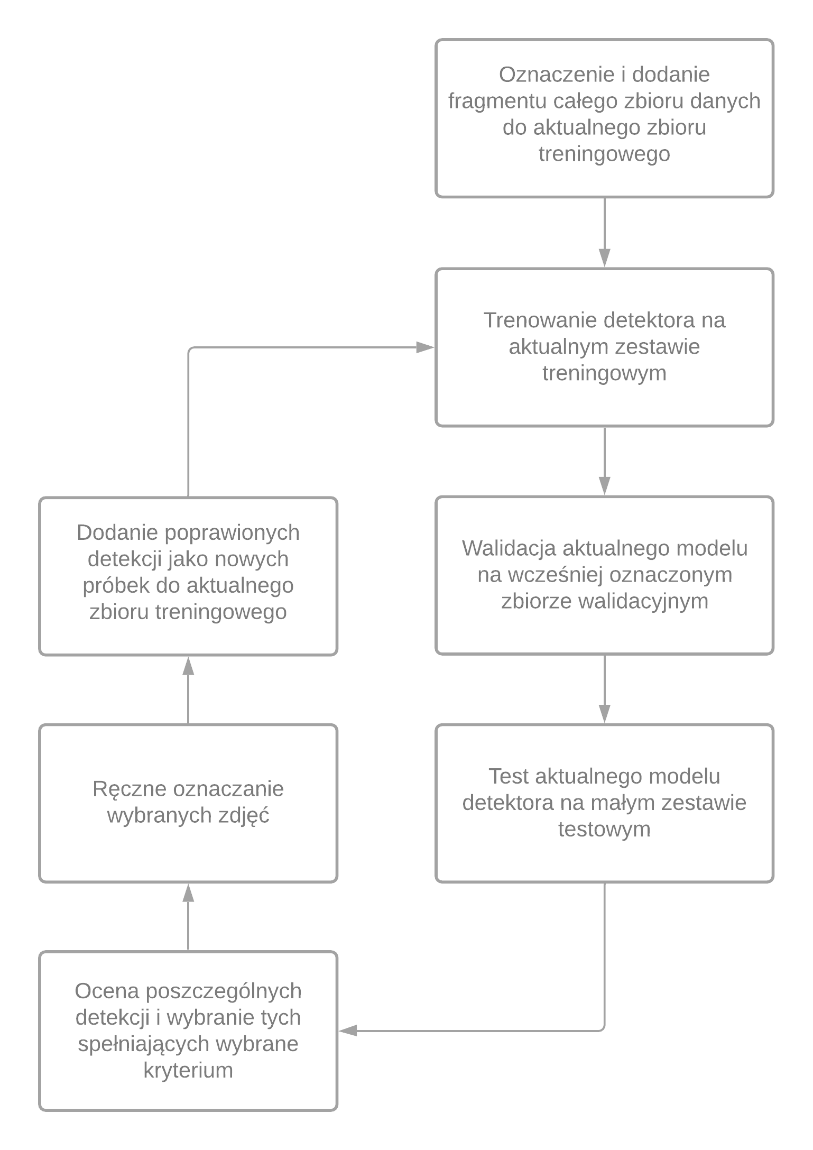
Active Learning

Slide 5
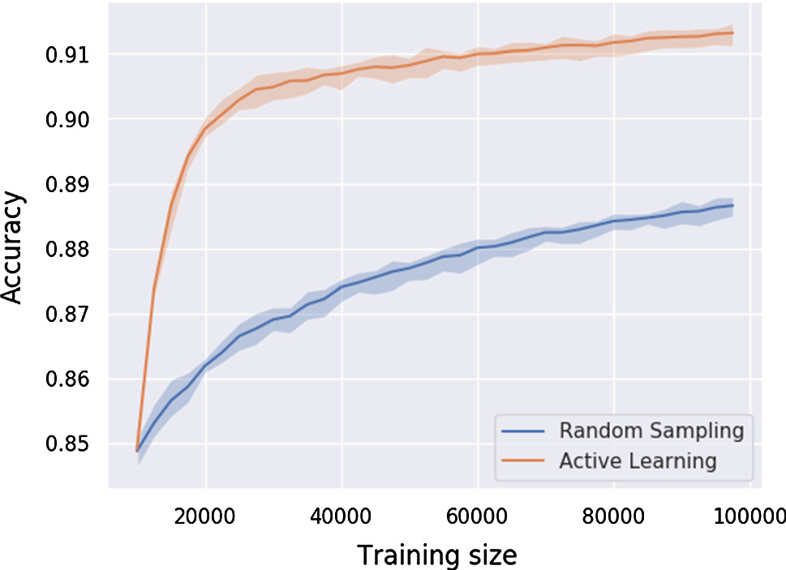
Efektywność Active Learning

Slide 6
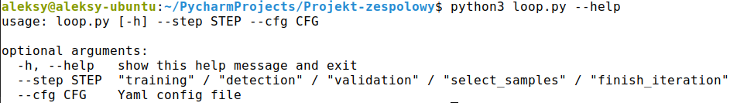
Wywołanie skryptu

Slide 7
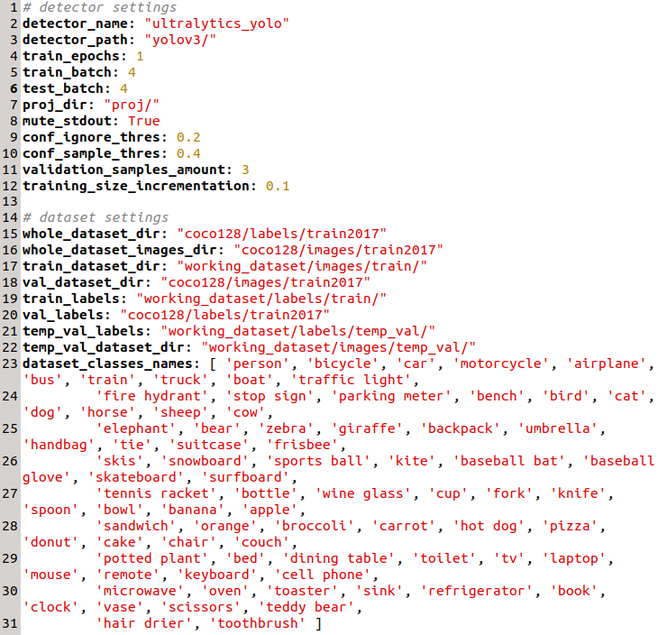
Plik konfiguracyjny

Slide 8
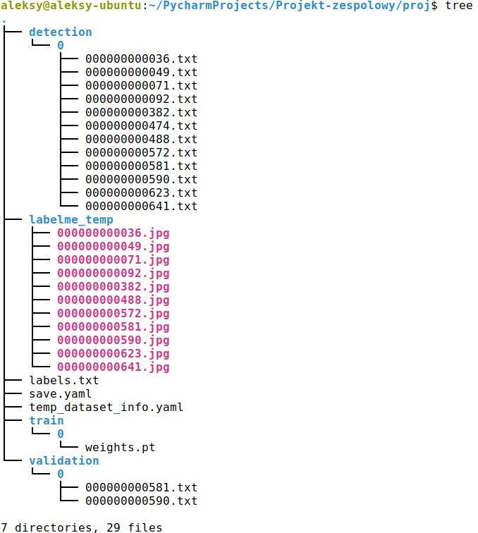
Struktura katalogu projektowego

Slide 9
Podsumowanie współpracy
Trudność z synchronizacją grafików
Wsparcie w zespole
Dobra komunikacja

Slide 10
Z czego jesteśmy dumni?
Udało się zrealizować podstawowe założenia
Nauczyliśmy się pracy z zbiorami danych
Nauczyliśmy się pracy z detektorami obiektów
Zapoznaliśmy się z pojęciem Active Learningu

Slide 11
Problemy
Wiele z tematów, które mieliśmy zrealizować były dla nas nowe
Nie udało się skorzystać z Centrum Obliczeniowego
Problem ze zleceniodawcą

Slide 12
Narzędzia do zarządzania
Repozytorium GitHub
System kontroli wersji był wystarczający

Slide 13
Czego się nie udało zrealizować?
Nie udało się wykorzystać Centrum Obliczeniowego do przyspieszenia trenowania sieci
Liczenie statystyk podczas walidacji
Zbadanie efektywności naszego rozwiązania

Slide 14
Dziękujemy za uwagę!

Slide 15
Bibliografia
Detektor obiektów https://github.com/ultralytics/yolov3
Narzędzie LabelMe: https://github.com/wkentaro/labelme
Localization-Aware Active Learning for Object Detection
Chieh-Chi Kao, Teng-Yok Lee, Pradeep Sen, Ming-Yu Liu
https://arxiv.org/abs/1801.05124

